Slide 1

API RESTful
Prof. Lucas Eduardo Sasse
lucas.sasse@edu.sc.senai.br
github.com/lucassasse/SENAI/api-restful-node.git

Slide 2
API RESTful
Strenghs-Based Approach || Educação baseadas nas forças
Origem: Desenvolvida por Martin Seligman e Donald Clifton
Conceito: Desenvolver o potencial individual com base das forças, talentos e competências naturais, em vez de somente tentar corrigir as fraquezas
Educação por Competências
Origem: Desenvolvida por grupos de pesquisadores da área da educação ao longo do tempo ~1980, levando em consideração o Behaviorismo (análise do comportamento através da observação natural)
Conceito: Enfatiza o que o aluno é capaz de fazer e compreender, não apenas o que decorou
Tentativas, mesmo que sem sucesso, serão recompensadas!
Forma de Avaliação

Slide 3
API RESTful
1ª parte da UC:
N1: Avaliação Prática - Peso 10
n1.1 - Atividade Prática - Peso ?/10
n1.2 - Atividade Prática - Peso ?/10
n1.3 - Atividade Prática - Peso ?/10
n1.4 - Atividade Prática - Peso ?/10
n1.5 - Atividade Prática - Peso ?/10
…? - Peso ?/10
…? - Peso ?/10
N2 - Apresentação sobre tópicos de POO - Cada equipe receberá um tópico - Peso 10
N3: Prova Teórica Obrigatória (todo conteúdo de POO em Java) - Peso 10
Avaliações
2ª parte da UC:
N4: Avaliação Prática - Peso 10
n4.1: Apresentação da API RESTful- Peso 5/10
n4.2: API RESTful - Peso 5/10
N5: Prova Teórica Obrigatória (todo conteúdo de API RESTful em Node[javascript]) - Peso 10

Slide 4
API RESTful
Conteúdo:
Explicação N4 + API RESTful
Introdução a JSON + Introdução ao Node + Criação do Projeto
Estruturação do Banco de Dados (MySQL)
Finalização da estrutura do Banco de Dados + Conexão da API ao DB
Criar registro (POST)
Buscar item por ID (GET)
Atualização de registro (PUT / PATCH)
Remoção de registro (DELETE)
Apresentação da Matéria
Estrutura do projeto e melhorias simples
Documentação da API (Swagger + README)
Finalização do Projeto + Preparação para Apresentação

Slide 5

COMO QUE O FRONTEND (O QUE VEMOS, ONDE DIGITAMOS E CLICAMOS) BUSCA, ENVIA E ATUALIZA DADOS DO BANCO DE DADOS?
SÃO COISAS SEPARADAS!
ELES SE COMUNICAM ATRAVÉS DE UM OUTRO CÓDIGO: API
O FRONTEND É UMA PASTA/ DIRETÓRIO/ COMPUTADOR/ CÓDIGO
O BACKEND (API) É OUTRA PASTA/ DIRETÓRIO/ COMPUTADOR/ CÓDIGO

Slide 6
API
O que é?
É a “ponte” entre o frontend e o backend
Interface de Programação de Aplicações
Analogia clássica:
Cliente | Garçom + Cozinha
Frontend | Backend + Banco de Dados
Client | Service + DB

Slide 7
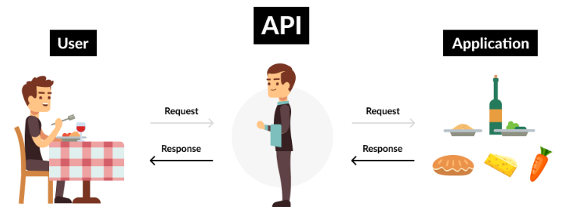
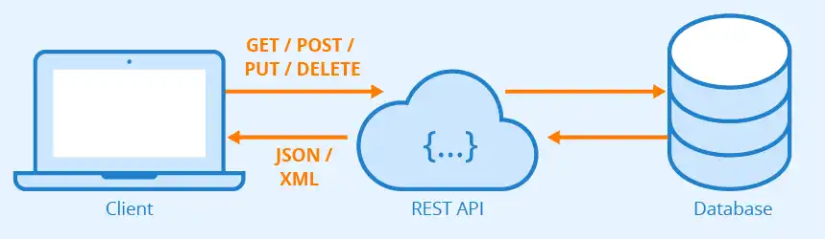

Slide 8
API
Quanto melhor o garçom (API):
Mais rápido o atendimento
Mais organizado o processo
Melhor comunicação
No próprio sistemas e entre sistemas externos
Mais fácil a manutenção
Mais claras as respostas
Conceitos

Slide 9
REST
É um estilo de arquitetura para construção de serviços web
Outras arquiteturas existentes:
SOAP (Ação de Objetos Simples)
gRPC (Processo Remoto do Google)
Jogo (Facebook - consultas feitas como ‘queries’)
Transferência de Estado Representacional
Representational State Transfer

Slide 10
RESTful
É um estilo de arquitetura para construção de serviços web
Se comunica através de requisições HTTP
POST
GET
PUT / PATCH
DELETE
…
Nomenclatura utilizada para descrever um sistema que utiliza corretamente da arquitetura REST

Slide 11
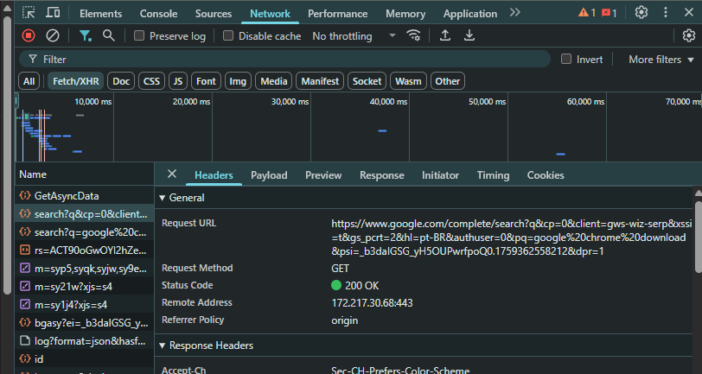
Navegador > Inspecionar (F12) > Network

Slide 12
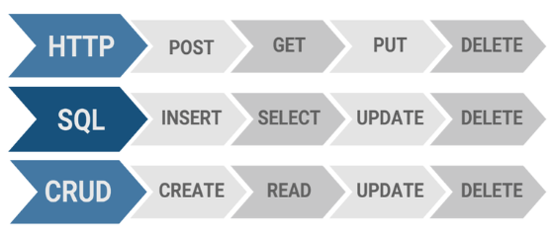
Nomenclatura

Slide 13
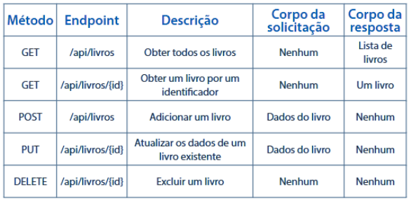
Formato

